Slide 1
2021届
毕业实习答辩
王淑慧
软件工程1704

Slide 2
CONTENT
目录
实习单位
COMPANY
实习证明
EVIDENCE
实习内容
CONTENT
实习收获
HARVEST
实习总结
CONCLUSION

Slide 3
PART 01
实习单位
COMPANY

Slide 4

公司简介
杭州易连聚网络科技有限公司
杭州易连聚网络科技有限公司于2018年04月27日成立。法定代表人陈营军,公司经营范围包括：网络技术、计算机软硬件、电子产品的技术开发、技术服务、技术咨询、成果转让；计算机系统集成；电子产品、通讯产品、计算机软硬件、仪器仪表的网上销售等。
浙江省杭州市拱墅区湖州街36-1号528室-27号工位

Slide 5
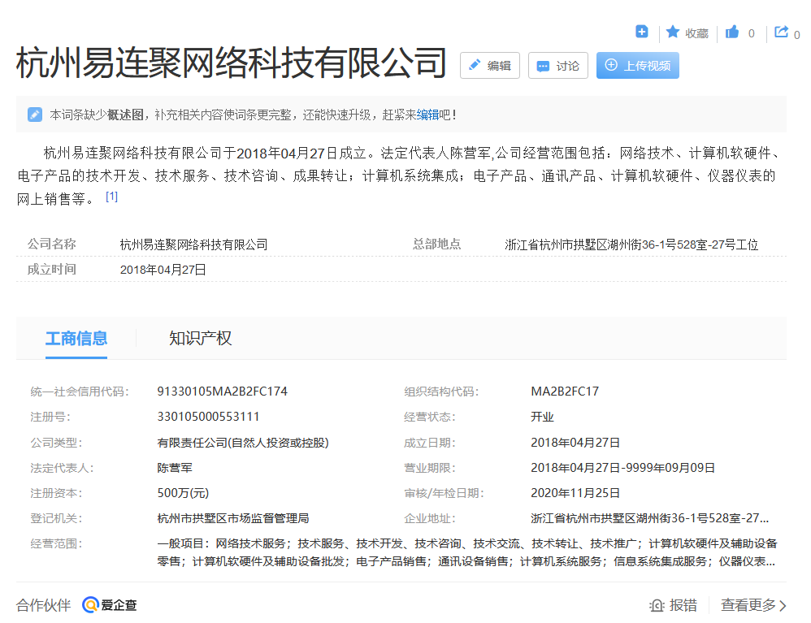
公司百科

Slide 6
PART 02
实习证明
EVIDENCE

Slide 7
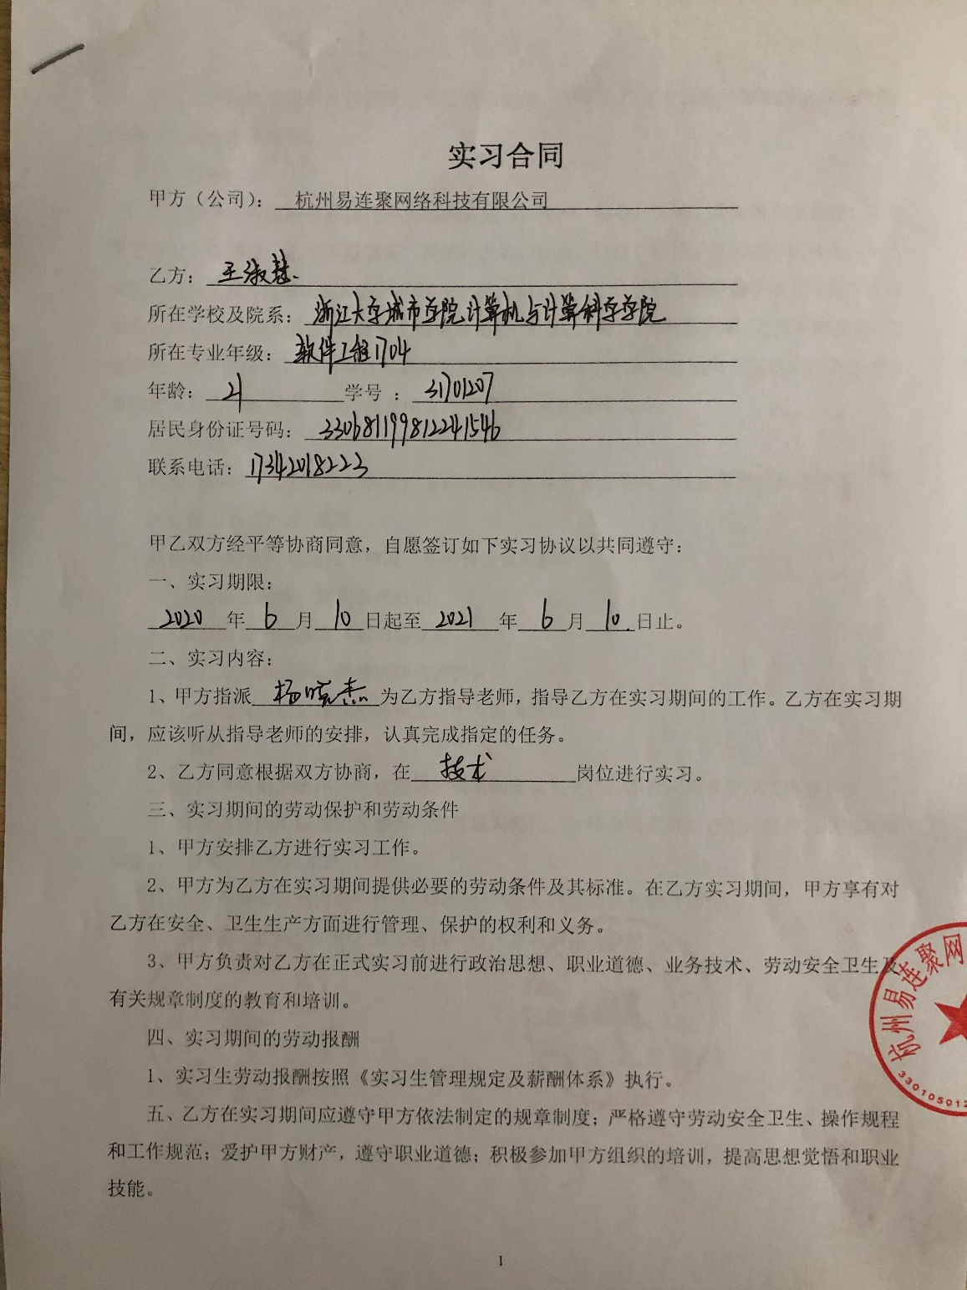
实习协议

Slide 8
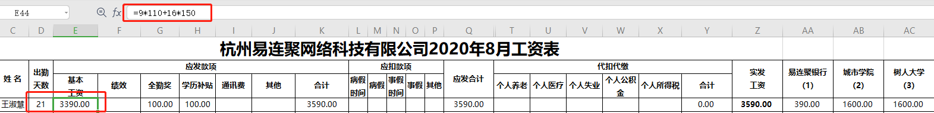
实习工资

Slide 9
PART 03
实习内容
CONTENT

Slide 10
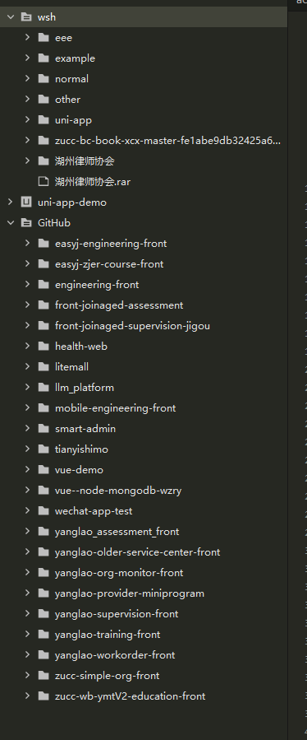
实习内容
根据需求完成静态页面，并与后端人员沟通对接接口
Web前端

Slide 11
实习内容
zjer教师抢课系统前端、湖州律师协会官网
养老服务商小程序、智云联合养老项目
1
2
3
4
拾墨大黑板小程序、长者乐园、智慧养老信息服务中心管理系统
工程检测项目、新体教pc端健康生活、数字大屏

Slide 12
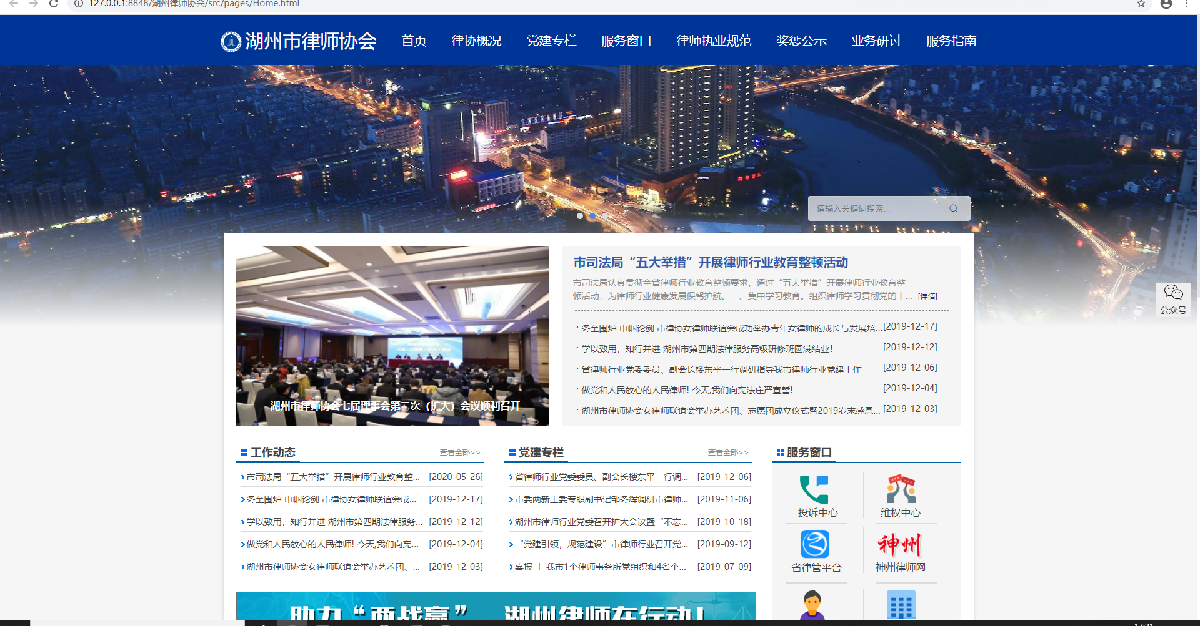
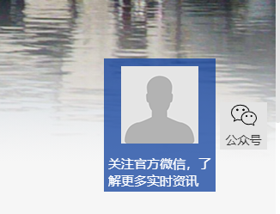

关键内容

Slide 13
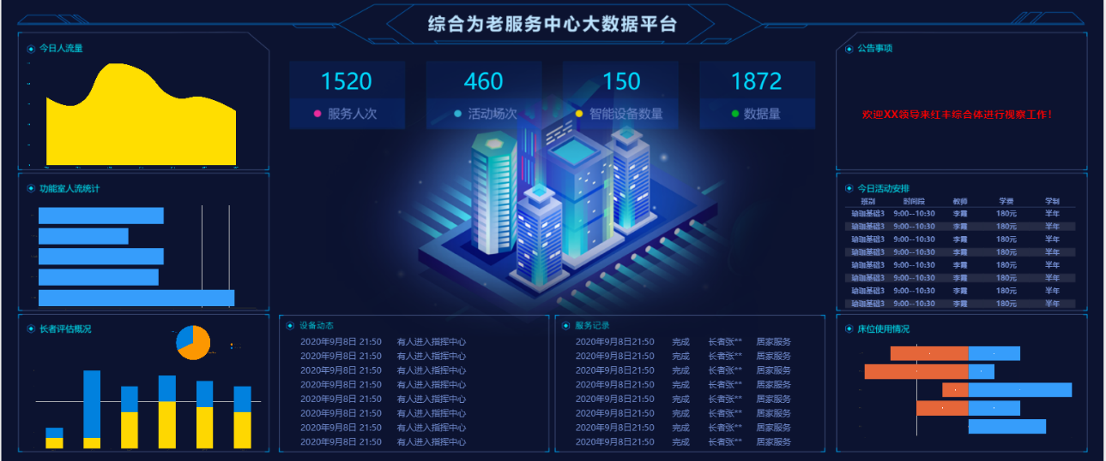
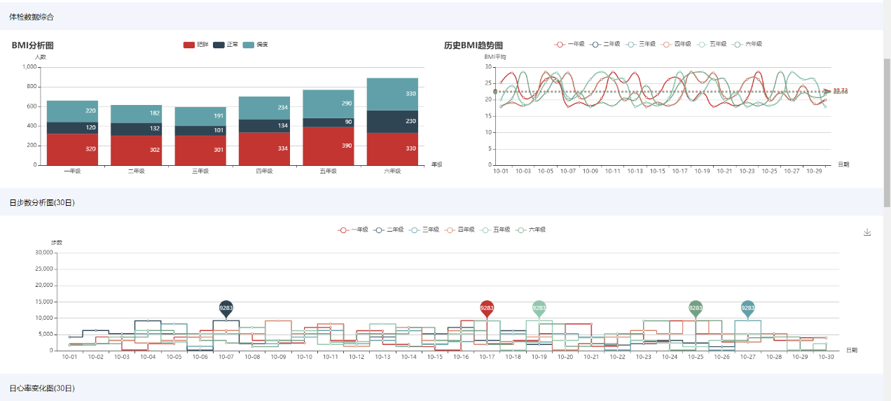
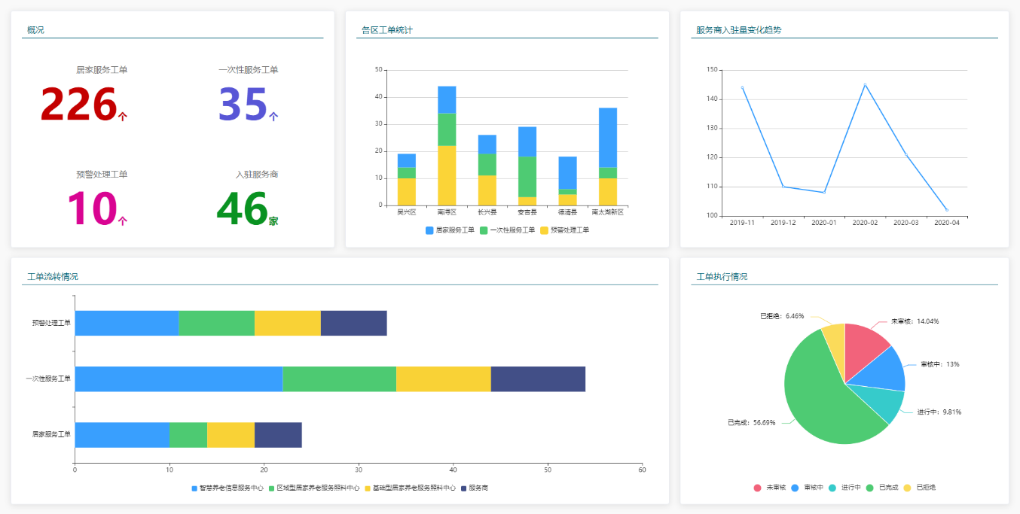
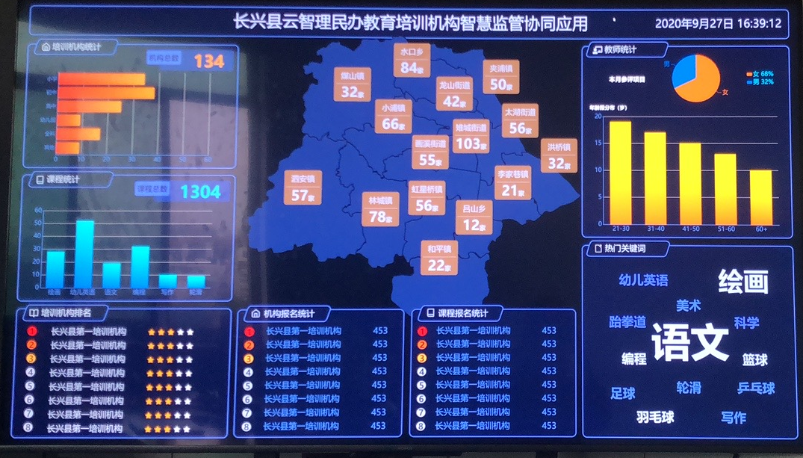
关键内容

Slide 14
PART 04
实习收获
HARVEST

Slide 15
实习收获
01
TEXT
理论要与实践相结合
很多东西在学校的时候都学习过，却只知道理论，知道操作步骤，没有多少实践。
02
TEXT
良好的工作态度
在实习过程中谦虚谨慎，勤奋好学，要有严谨的态度，积极的热情。
03
TEXT
热爱工作
热爱开发带来的挑战、热爱互联网技术的种种异端，热爱行业，热爱开发工具。

Slide 16
PART 05
实习总结
CONCLUSION

Slide 17

实习目的
实习是一种对自己学习知识的实践，是理论联系实际，应用和巩固所学专业知识的一项重要环节，也是培养我们能力和技能的重要手段。

Slide 18
实习意义
毕业实习是走向工作岗位的必要前提。通过实习，可以更广泛的直接接触社会，了解社会需要，加深对社会的认识，增强对社会的适应性，将自己融合到社会中去，培养自己的实践能力，缩短从一名大学生到一名工作人员之间的思想与业务距离，为毕业后社会角色的转变打下基础。
学生
前端开发工程师

Slide 19
感谢您的聆听
THANK YOU FOR YOUR LISTENING

